Slide 1
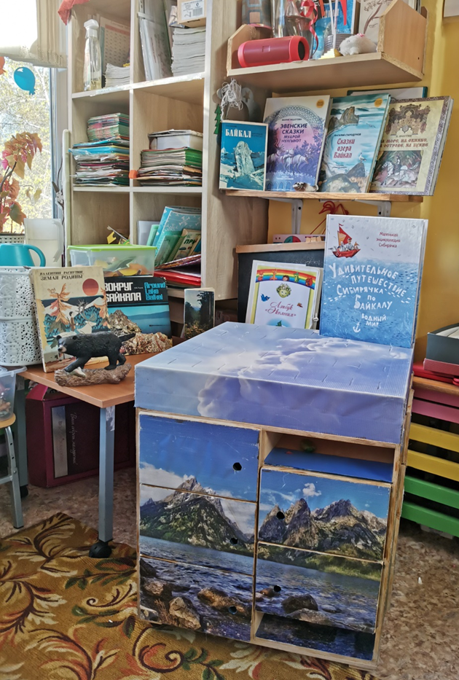
мБДОУ Города Иркутска
детский сад №37
ЦЕНТР
БАЙКАЛО
ВЕДЕНИЯ
Иркутск 2022

Slide 2
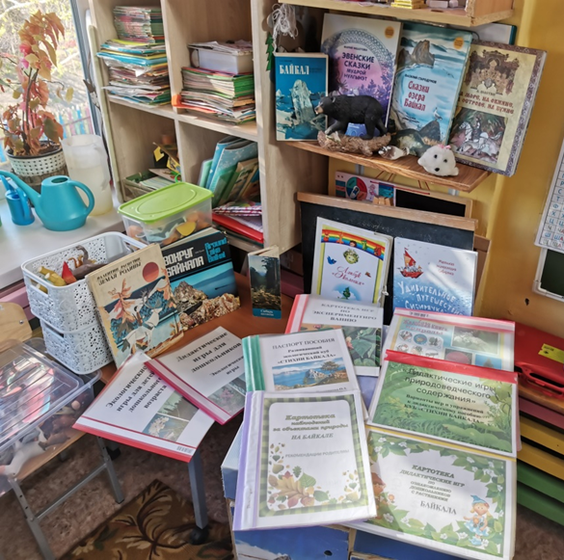
Авторы: Казаринова Ольга Анатольевна,
Цваль Ксения Владимировна,
Чемоданова Алла Валентиновна
Центр Байкаловедения рассчитан для детей старшего дошкольного возраста
Наполняемость центра:
-Дидактическое пособие ЭКОКУБ «Стихии Байкала»
-Макет озера Байкал и прилегающих к нему территорий, размером 1,2 метра х1,2 метра
-Подборка дидактических игр
-Раздаточный материал для экспериментирования
-Игрушки и карточки с изображением
представителей флоры и фауны Байкала
-Библиотека произведений писателей Сибири
-Куклы, представители коренных народов
Прибайкалья
-Альбомы и лэпбуки экологической
направленности

Slide 3
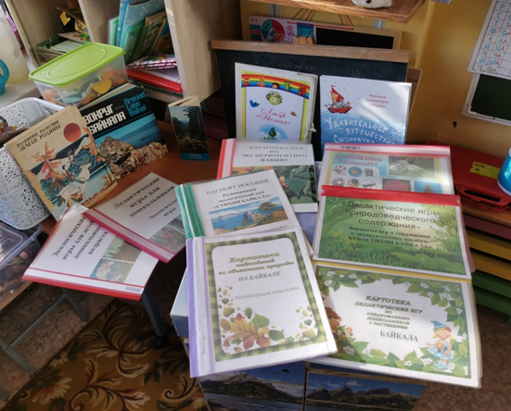
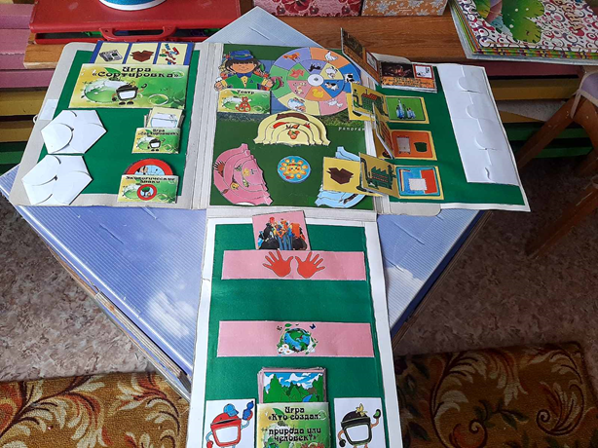
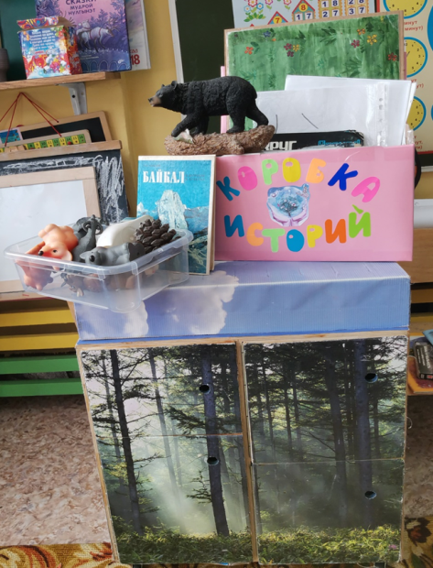
Центр Байкаловедения расположен
в переднем правом углу группы.
Главная цель создания центра –
помочь детям в упорядочивании и
систематизации знаний об окружающем
мире, о природе родного края, об
уникальности озера Байкал.
Центр соседствует с центром
природы и центром экспериментирования.

Slide 4
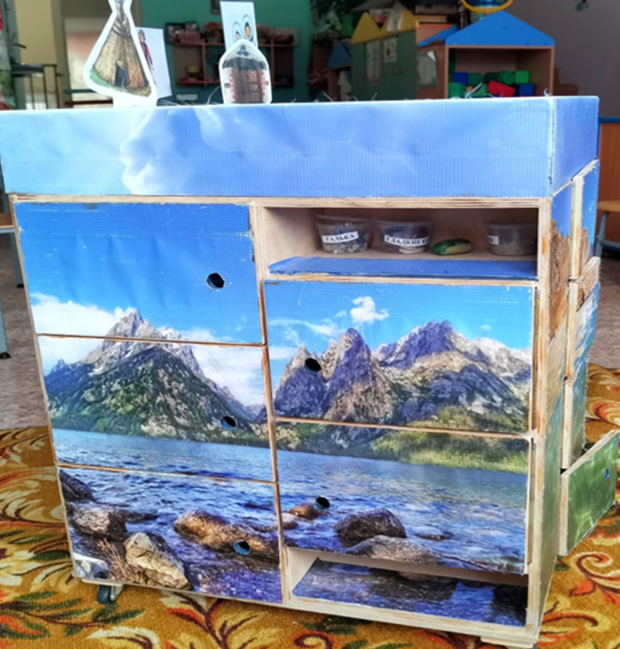
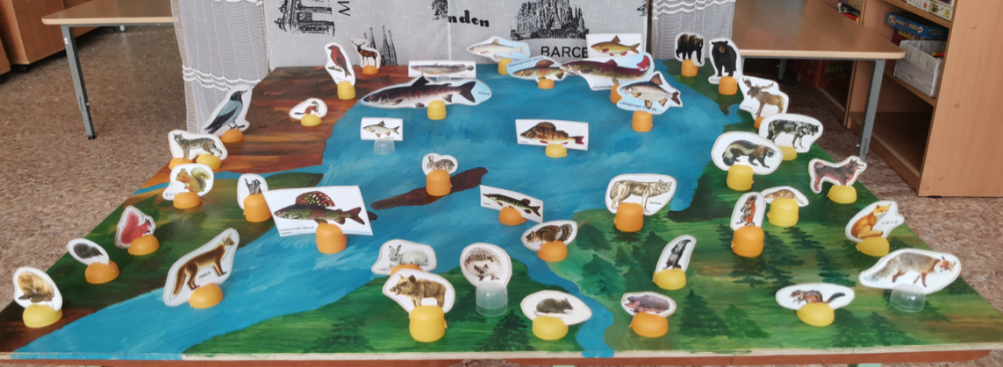
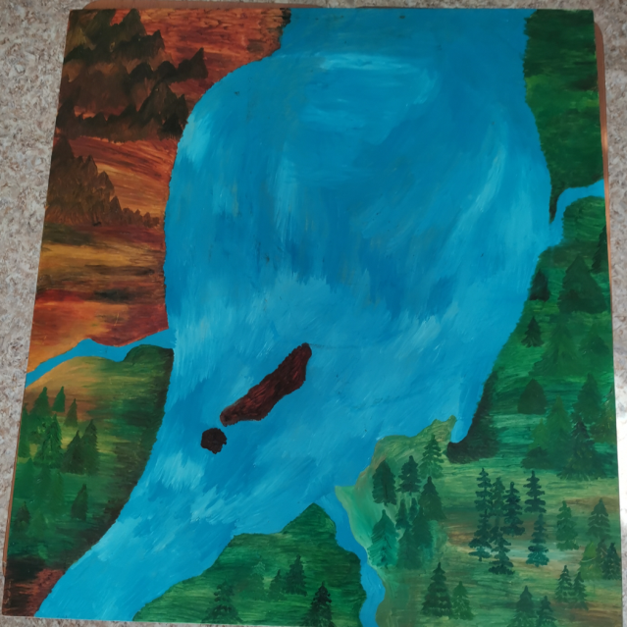
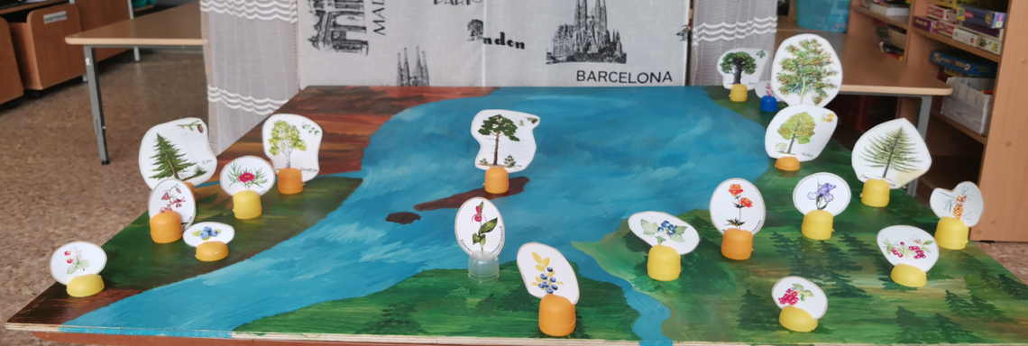
Маркеры центра
(методический ЭКОКУБ и макет озера
Байкал)

Slide 5
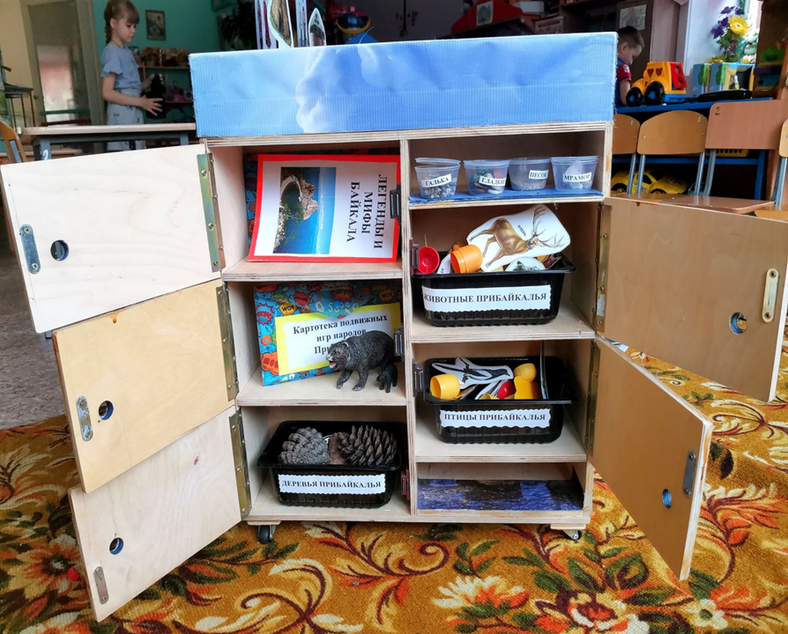
Главным маркером нашего центра является
ЭКО КУБ «Стихии Байкала»
Каждая грань которого отдельная стихия природы
Прибайкалья
(вода, лес, земля, воздух, плюс включены
народы Прибайкалья)

Slide 6
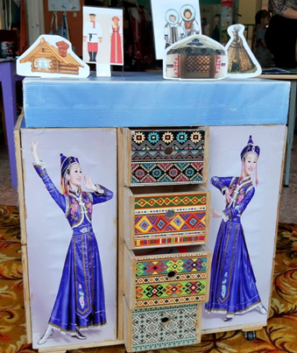
В каждой гране куба ящички и углубления для
карточек, разных игр, дидактического и
раздаточного материала, материала для
экспериментирования.
В центре собраны коллекции
камней, песка с берегов Байкала,
гербарии эндемиков Байкала.
Не малую помощь в создании
коллекций оказали родители
детей группы.

Slide 7
Книги сибирских писателей, сказки
народов Сибири очень нравятся детям.

Slide 8
Центр богат различными картотеками дидактических игр, наблюдений, экспериментов
и многим другим.

Slide 9
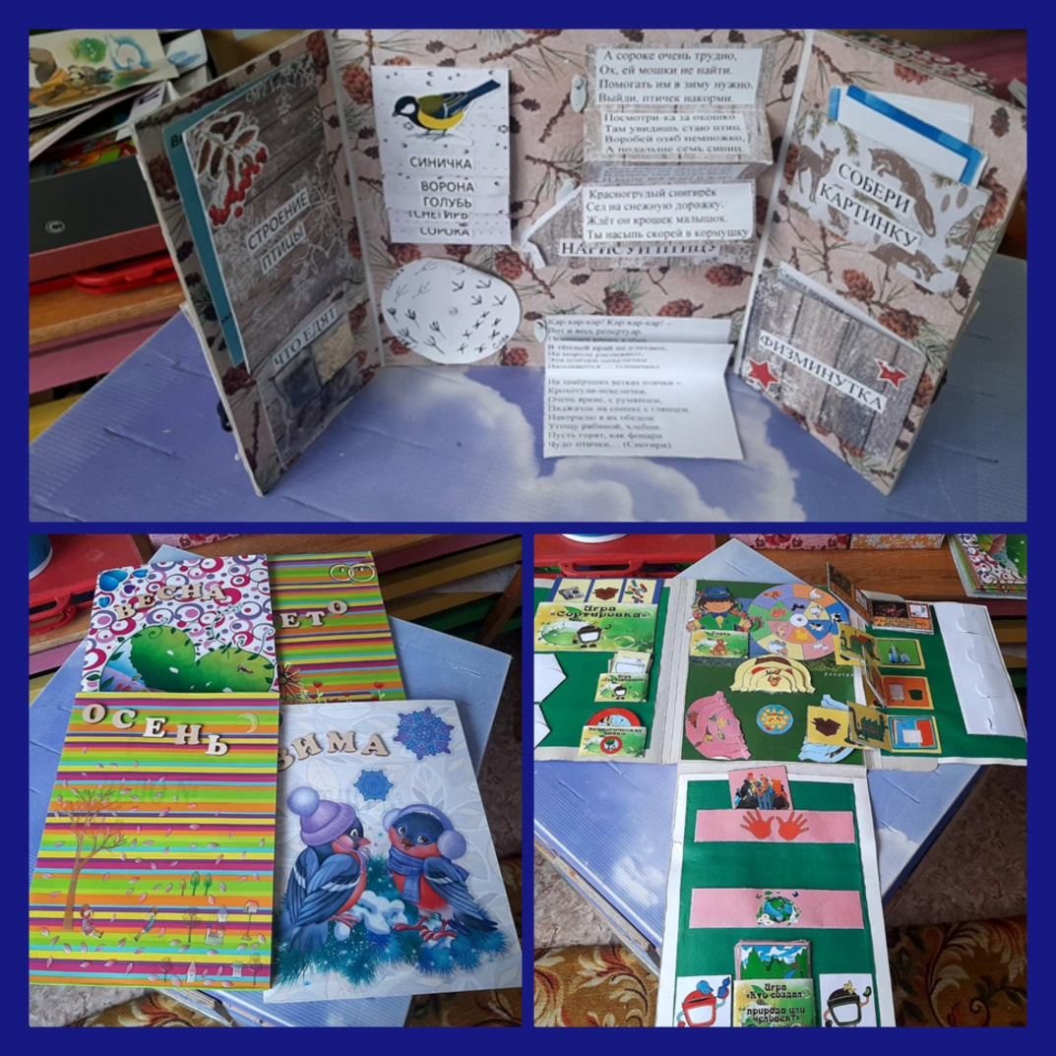
Работа с лэпбуками на разные темы: «времена
Года», «Экология», «Зимующие птицы», «Эндемики
Байкала», (созданными как воспитателями,
так и родителями), интересна и занимательна
детям как в
самостоятельной
деятельности,
так и в совместной
деятельности педагога
и детей.

Slide 10
Благодарим за внимание

